Slide 1
Подвиг
АЛЕКСАНДРА ПЕРЕСВЕТА
Легенды и предания, выраженные в произведениях искусства

Slide 2
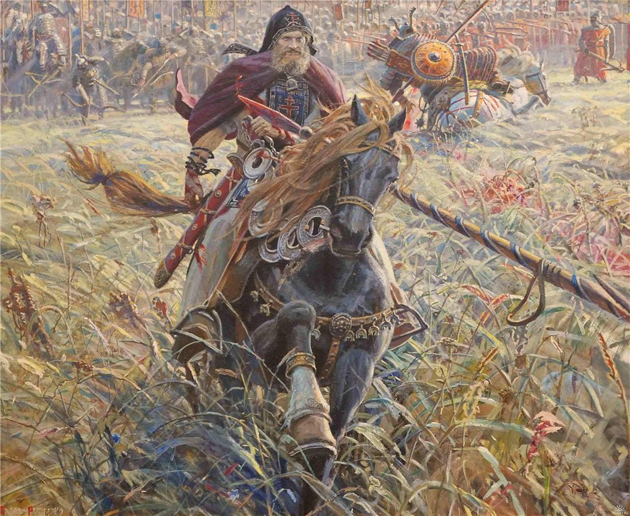
Павел Рыженко «Победа Пересвета»

Slide 3
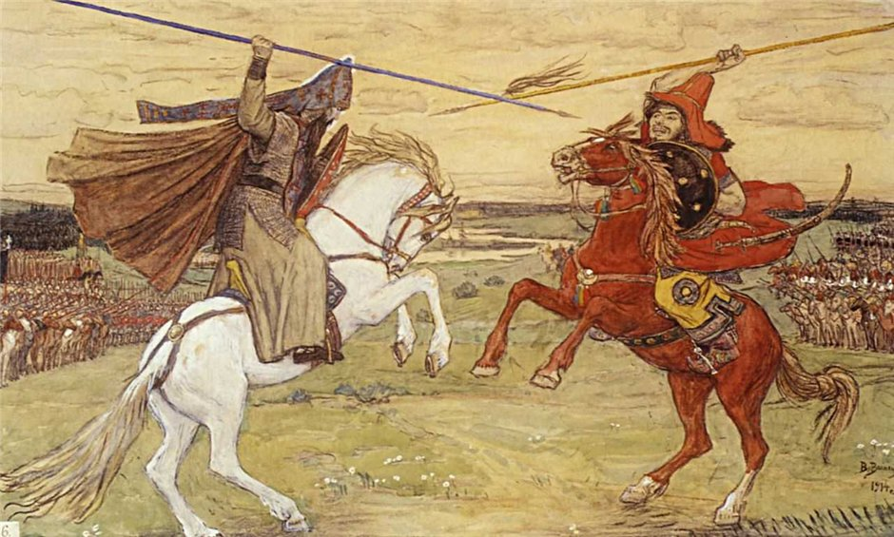
Васнецов В.М.
«Единоборство Челубея с Пересветом»

Slide 4
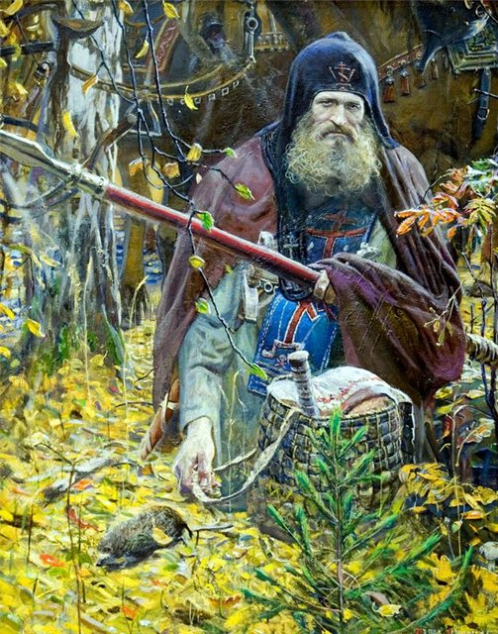
Павел Рыженко
«Молитва Пересвета перед битвой»

Slide 5
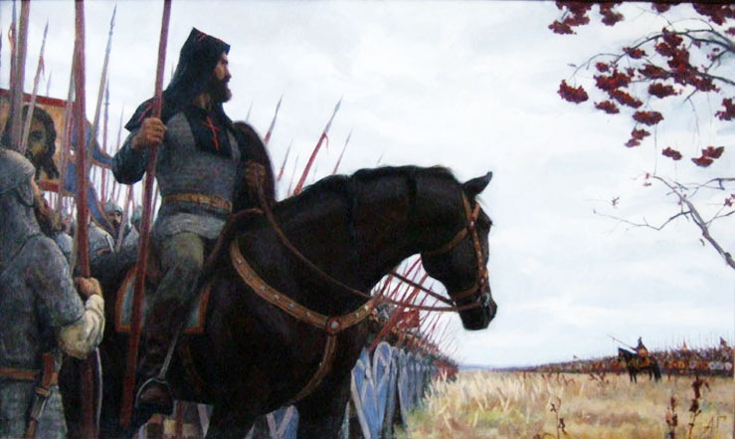
А.В.Городничев
«Александр Пересвет»

Slide 6
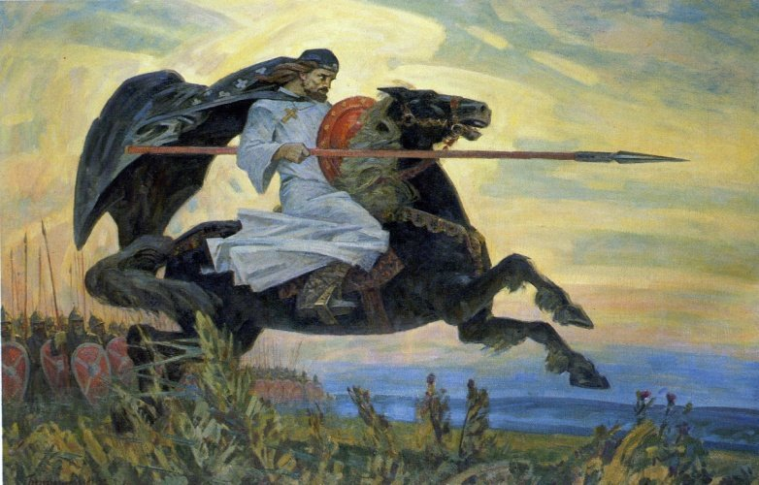
Г.А. Безукладников

Slide 7
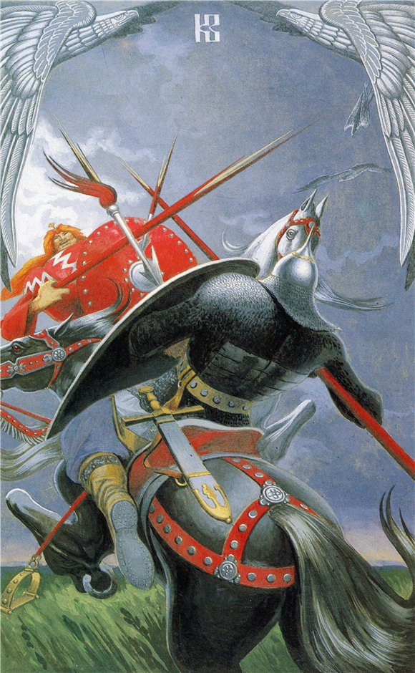
К.А. Васильев
Поединок Пересвета с Челубеем

Slide 8
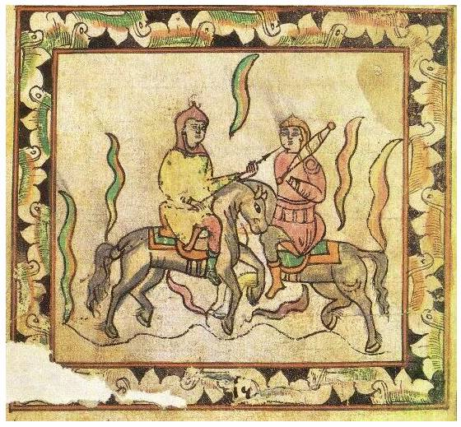
Куликовская битва

Slide 9
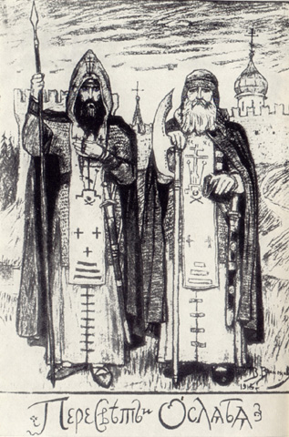
Васнецов В.М. «Пересвет и Ослябя»

Slide 10
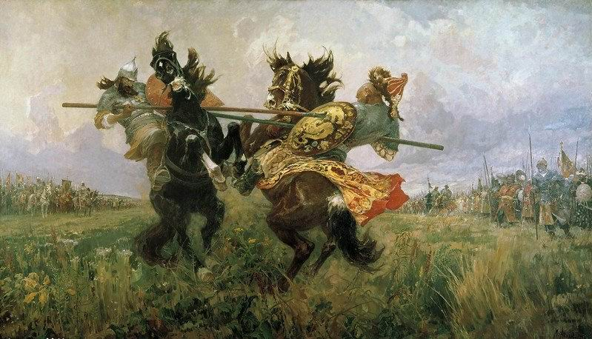
М.И.Авилов
«Поединок Пересвета с Челубеем»

Slide 11
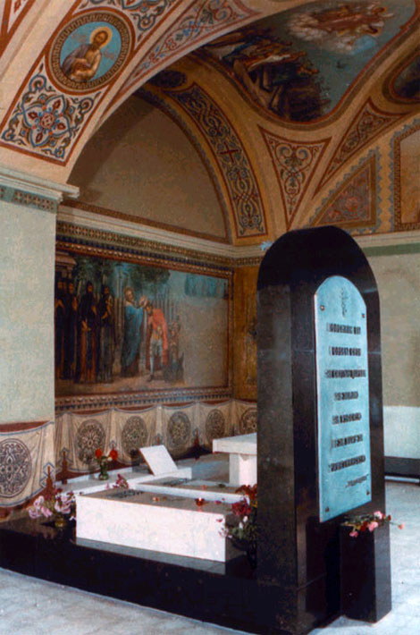
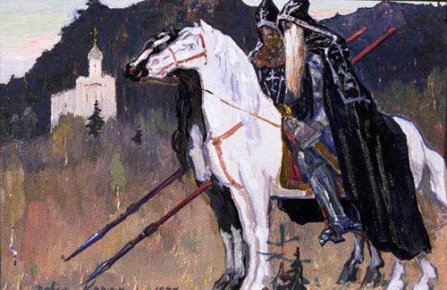
П.Корин , 1944
«Пересвет и Ослябя на конях»

